Slide 1


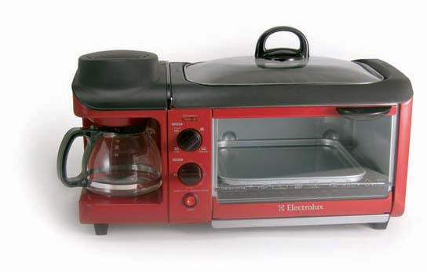
订购品，尚有部分库存。
出完库存不再备货，再订货需起订量
EGBF200
多功能早餐吧
市场价：998.00
供货价：345.00
产品参数：1500W
包装尺寸：50.6×31×29.2cm
装箱数：2个/箱
卖点：
1.烤箱，铁板烧，咖啡机三合一，
买一得三
2.分离式咖啡篮，易于清洗
9L烤箱可同时烤4片面包

